Slide 1
全文检索Solr
梁喵

Slide 2

目录
全文检索概述
solrcloud4.3+tomcat+zookeeper部署
lucene/solr 其他功用

Slide 3
为什么要检索
要在一大堆信息中，寻找你需要的
需要借助一些“线索”
  翻字典要查目录
  找地方看路牌

Slide 4
什么是索引
通向你要寻找信息的“线索”
主要索引类型和方式
  B-tree/ B+tree
  R-tree
  hash
  倒排索引
索引使用取决于你有什么样的数据和要怎么找

Slide 5
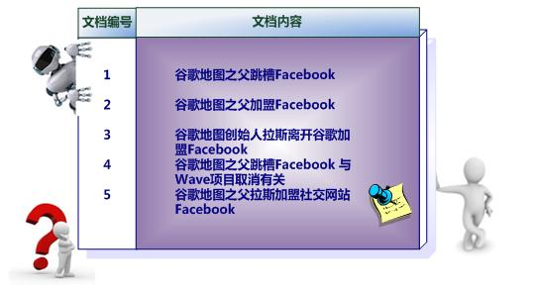
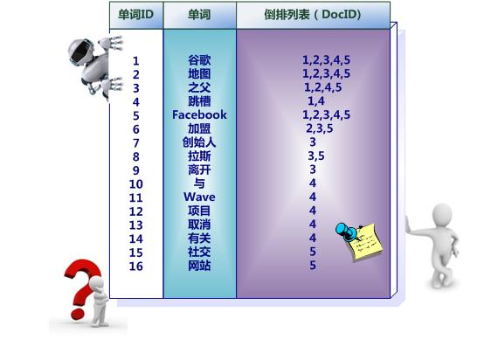
全文检索核心-倒排索引
全文检索是一种将所有文本与检索项匹配的文字资料检索方法

Slide 6
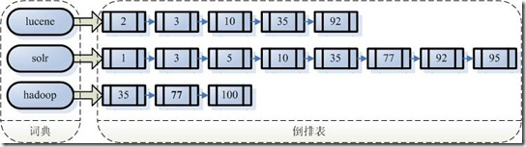

检索原理
寻找既包含字符串“lucene”又包含字符串“solr”的文档(document)
  取出包含字符串“lucene”的文档链表。取出包含字符串“solr”的文档链表。
  通过合并链表，找出既包含“lucene”又包含“solr”的文件。

Slide 7
Java全文检索工具Lucene
Lucene是一个开源的全文检索引擎工具包，即它不是一个完整的全文检索引擎
只是提供完整的建立索引和检索内容能力、部分文本分析功能
最新版本4.3，附带了全文检索外的许多实用功能。

Slide 8
Lucene中的分词
分析器Analyzer
  document的内容按照一定规则打散成Token
document
tokenize...
Token1
Token2
..........
Tokenk

Slide 9
开源检索解决方案：Solr
Solr是一个基于Lucene的全文搜索服务器。同时对其进行了扩展，提供了比Lucene更为丰富的面向使用的查询语言，同时实现了可配置、可扩展并对查询性能进行了优化，并且提供了一个完善的功能管理界面。是Lucene的子项目

Slide 10
SolrCloud
分布式的solr
部署：4.3+tomcat+独立zookeeper

Slide 11
流程
部署ZK；清除原有的solrcloud节点内容
解压solr4.3, 拷贝example至solrbase，
  解压solr.war, 修改solr/solr.xml；
解压tomcat，拷贝至solrbase下
  拷贝solr.war至webapps，增加conf/Catalina/localhost/solr.xml，
  修改conf/server.xml； 修改bin/catalina.sh，
  拷贝solrbase/lib/ext/*和solrbase/resource/* 至tomcat/lib下
打包solrbase 分发至其他机器，每台机器自行修改bin/catalina.sh的host参数

Slide 12
使用lucene/solr做其他的事
一个内容, 你想搜啥可以被搜到，就把啥当成token,内容当document
  自动补全： 北京
    document: [北京， 约XX个]
    token:<b, bj, be,bei, beij, beiji, beijin, beijing, 北>
  纠错提示
    document: [北京你好吗]
    token:<北京, 京你, 你好, 好吗, 北京好吗, 北京你好....>
  推荐算法
    document：某个商品
    token:<和该商品关联的其他商品....>

